Slide 1
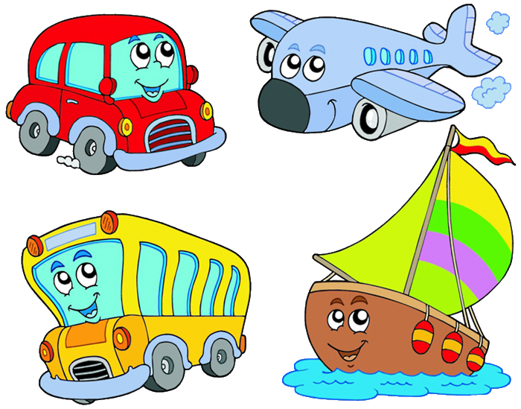
ВИДЫ ТРАНСПОРТА

Slide 2
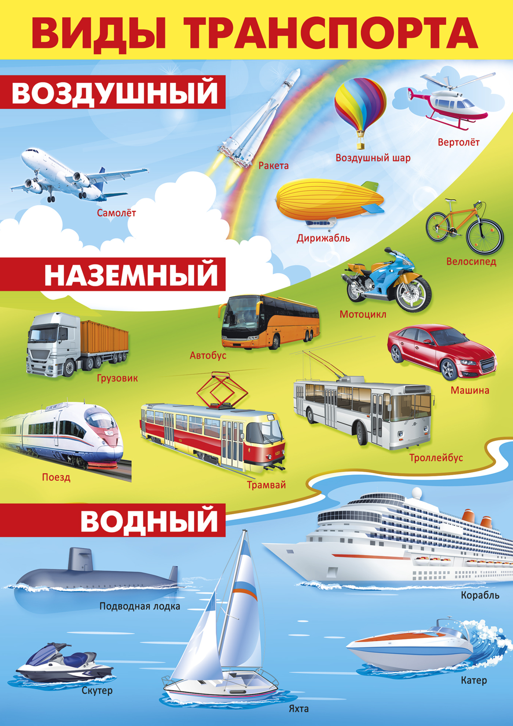

Slide 3
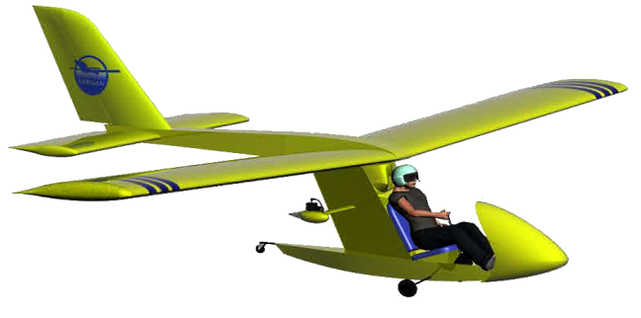
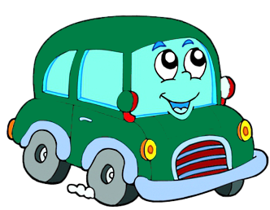
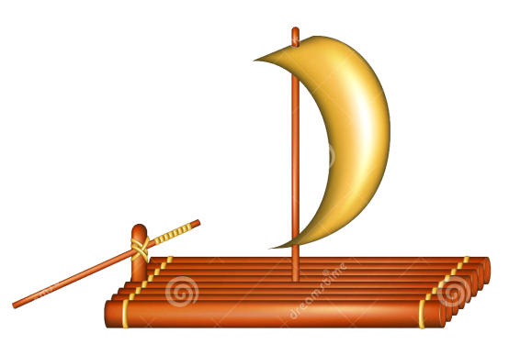
Воздушный транспорт
Выбери воздушный транспорт и кликни на нужную картинку
Notes:
Рассмотри рисунки. Выбери те картинки, которые подходят к воздушному виду транспорта. Кликни по ним мышкой. Какие картинки оказались лишними? Почему? Кликни по ним мышкой. Что произошло?
Какой ещё воздушный транспорт ты знаешь? Назови.

Slide 4
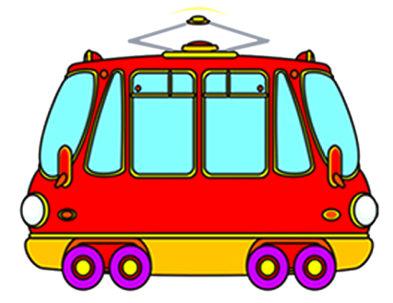
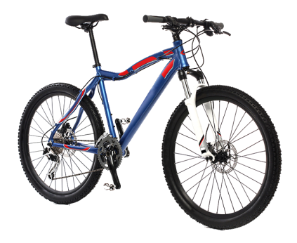
Наземный транспорт
Выбери наземный транспорт и кликни на нужную картинку
Notes:
Рассмотри рисунки. Выбери те картинки, которые подходят к наземному виду транспорта. Кликни по ним мышкой. Какие картинки оказались лишними? Почему? Кликни по ним мышкой. Что произошло?
Какой ещё наземный транспорт ты знаешь? Назови. Какие машины специального назначения ты знаешь?

Slide 5
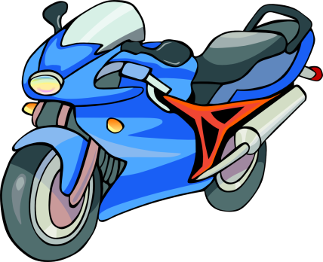
Водный транспорт
Выбери водный транспорт и кликни на нужную картинку
Notes:
Рассмотри рисунки. Выбери те картинки, которые подходят к водному виду транспорта. Кликни по ним мышкой. Какие картинки оказались лишними? Почему? Кликни по ним мышкой. Что произошло?
Какой ещё водный транспорт ты знаешь? Назови.

Slide 6
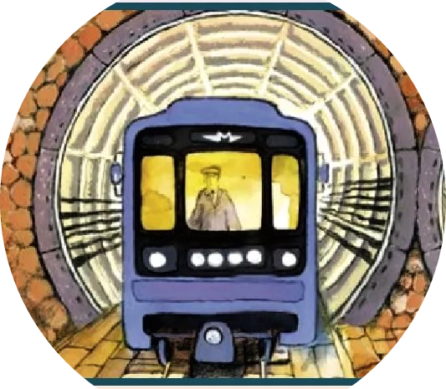
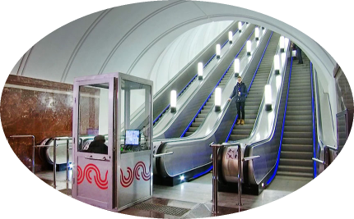
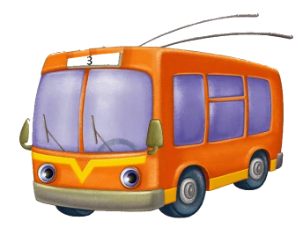
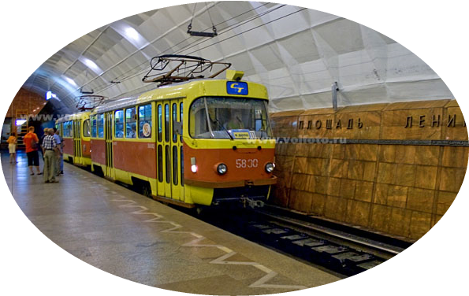
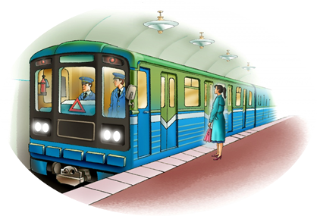
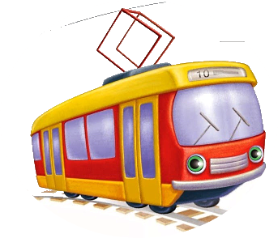
Подземный транспорт
Выбери подземный транспорт и кликни на нужную картинку
Notes:
Рассмотри рисунки. Выбери те картинки, которые подходят к подземному виду транспорта. Кликни по ним мышкой. Какие картинки оказались лишними? Почему? Кликни по ним мышкой. Что произошло?

Slide 7
Интернет ресурсы: Воздушный транспорт: https://www.tinkytyler.org/tags/Ribbon/page/144/ Водный транспорт: https://ru.ac-illust.com/search-result/similar/403183 Наземный транспорт: http://www.vactualpapers.com/wallpaper/road-to-the-city/1400x1050 Подземный транспорт: https://infourok.ru/prezentaciya-vozniknovenie-transporta-v-moskve-1915672.html Трамвай в метро (г.Волгоград): http://volfoto.ru/volgograd/photos/1825.html Эскалатор в метро: http:// 77.fair.ru/eskalator-metro-kak-moskvichi-perenosyat-chto-tam-mozhno-17022121134840.htm Трамвай, троллейбус, автобус, машина, самолёт, вертолёт, лодки и др.: https://www.istockphoto.com/ Виды транспорта (плакат): https://ddu109grodno.schools.by/m/class/34692/news/617964 Все картинки обработаны в программе Paint.net Презентацию выполнила старший воспитатель МБДОУ д/с №92 г.Таганрог Ковач Татьяна Ивановна для сайта viki.rdf.ru

